Slide 1
Catálogo cursos Agile
Enero 2022

Slide 2
Cursos a través de todo el camino de la innovación
1.Metodologías Agiles
Crecer e implementar la mejora contínua
2.Innovation Management
Encontrar soluciones
Entregar productos y servicios
Crear valor
8. Lean Six Sigma
9. OKR
10. HR Agile
11. Agile Coach
3. Design Thinking
4. Lean Startup
5. Scrum
6. Kanban
7. DevOps
12- Trabajo en remoto y colaboración virtual
Servicio de Mentoría

Slide 3
Metodologías Agiles
Requisitos Previos:
No hay requisitos previos
Objetivos de Aprendizaje:
Conocer cómo las metodologías ágiles pueden ayudarnos a adaptarnos mejor a los cambios de nuestro entorno.
Aprender cuáles son los principales marcos de trabajo Agile y en qué situación deben aplicarse: Design Thinking
Lean Startup
Scrum
Kanban
Organizaciones ágiles y principales marcos de escalado
Conocer el itinerario y modo de implantación de una transformación Agile en su empresa.
Liderazgo ágil y agile HR.
Público Objetivo:
Reponsables y Equipos de Innovación, Transformación, Desarrollo de productos y Servicios
Directores y líderes de cualquier área de la empresa
Cualquier profesional que quiera obtener una visión general de las metodologías ágiles y cuáles son las más apropiadas según la necesidad de su empresa
Training:
Curso de 21 horas
Opcional: Examen de certificación fundamentos de Agile y Scrum de 40 preguntas
1
Agile se basa en una filosofía y conjunto de herramientas que nace para ayudar a las empresas a adaptarse a entornos de alta incertidumbre y complejidad.
Las organizaciones ágiles ponen su foco en el cliente, en las personas y su cultura, buscando valor y eficiencia.
En este curso se mostrarán las principales metodologías ágiles que tienen más relevancia actualmente para cualquier tipo de organización, no solo de desarrollo de software, lo que permitirá conocer cuál aplicar en cada momento y necesidad, y que permitirá profundizar más adelante en las más apropiada.

Slide 4
Innovation Management
Requisitos Previos:
No hay requisitos previos
Objetivos de Aprendizaje:
Introducción al mundo de la innovación.
Fundamentos conceptuales de la innovación.
Tipos de innovación.
Temas vs. Problemas vs. Proyectos.
Design Thinking y Visual Thinking.
Bases del Design Thinking.
Metodologías de innovación.
Gestión vs. Liderazgo.
Experiencia personalizada.
Lean Startup.
Desarrollo de software lean.
Agile y Scrum.
Generación de modelos de negocio.
Público Objetivo:
Reponsables y Equipos de Innovación
Responsables del Desarrollo de Negocio y Nuevos Negocios
Profesionales en I+D+i y Diseño de Productos
Profesionales que quieran profundizar en la gestión de la innovación
Training:
Curso de 16 horas
Opcional: Examen de certificación 40 preguntas
2
Innovation Management, proporciona un detallado entendimiento de los conceptos principales y definiciones para aprender más acerca de esta metodología que ayuda a promover la innovación empresarial de una manera exitosa, entendiendo esta disciplina que tiene como objetivo promocionar un proceso o cultura de iniciativas que se enfoquen en cambios disruptivos o pasos que transforman el negocio de forma significativa.
Aquí hay algunos beneficios de este curso:.
● Aprende a generar ideas de mayor impacto que hagan crecer su negocio.
● Conviértete en un gestor de innovación, desarrolla inteligencias múltiples que te permitan percibir, experimentar, cuestionar, colaborar y asociar de manera diferente para desarrollar procesos innovadores que logren resultados económicos y de aceptación social.
● Y si te certificas, te ayudará a diferenciarte de la competencia

Slide 5
Design Thinking Professional
Requisitos Previos:
No hay requisitos previos
Objetivos de Aprendizaje:
● ¿Qué es innovación?
● Era Digital.
● Conexiones con Design Thinking.
● ¿Qué es Design Thinking?
● Características del Design Thinking.
● Fases del Design Thinking.
Público Objetivo:
Profesionales responsables de:
● Innovación.
● Diseño de productos y servicios
● Experiencia de Usuario
● Nuevos negocios
● Marketing
Personas y Startups que deseen implementar nuevas herramientas para planificar y organizar los componentes de un servicio, para mejorar su interacción con la experiencia de usuario.
Training:
Curso de 16 horas
Opcional: Examen de certificación 40 preguntas
3
La formación en Design Thinking, proporciona una comprensión detallada de conceptos y definiciones claves para mejorar su interacción con la experiencia de usuario. Abarca cinco fases claves para ser un Design Thinker: empatizar, definir, idear, prototipar y evaluar, las cuales ayudan a las organizaciones a crear propuestas útiles que se adapten a las necesidades reales de las personas; permitiendo ampliar el portafolio de servicios, consolidar marca y así mejorar los resultados.
Aquí están los beneficios :
● Lo ayudará a elegir el problema correcto y enmarcarlo en soluciones creativas.
● Aprenda a reunir ideas de múltiples disciplinas en un entorno libre de juicios, el cual proporcionará una gama más amplia de ideas.
● Conviértase en un Design Thinker con empatía, centrado en el ser humano, colaborativo, experimental y optimista, cualidades que le ayudarán a utilizar recursos asertivos para que la idea seleccionada sea exitosa.

Slide 6
Lean Startup y Business Model Generation
Requisitos Previos:
No hay requisitos previos para esta certificación.
Objetivos de Aprendizaje:
• Comprender los conceptos de un modelo denegocio, sus patrones y su funcionamiento
• Introducción al Business Model Canvas para desarrollar nuevos modelos de negocio y documentar los existentes
• Comprender los diferentes bloques del Business Model Canvas y cuál es su función
• Introducción al Método Lean Startup (Crear, Medir, Aprender) e Innovación Continua
Analizar el Lean Canvas y su función como mejor método para enfocarse en problemas y posibles soluciones
• Analizar una posible base de rentabilidad en un Modelo de Negocio para poder pivotar rápidamente si es necesario
Público Objetivo:
Propietarios de negocio,
Planificación empresarial.
Consultores,
Cargos directivos o superiores en una empresa,
Líderes empresariales,
Emprendedores
Responsables de Transformación e intraemprendimiento
Training:
Curso de 16 horas
Opcional: Examen de certificación 40 preguntas
Validez certificación 3 años
4
Con esta formaciónn aprenderás a crear modelos que vinculan medidas financieras y no financieras específicas en una cadena lógica para delinear cómo la estrategia de una empresa se traduce en la
consecución de los objetivos financieros establecido usando el Business Model Canvas.
El Business Model Canvas es una plantilla de gestión estratégica y de “Lean Startup” para desarrollar modelos de negocio nuevos o documentar los existentes.
Es una herramienta visual con elementos que describen la propuesta de valor, la infraestructura, los clientes y las finanzas de una empresa. Ayuda a las empresas a alinear sus actividades ilustrando las posibles compensaciones comparándolas entre sí y pudiendo ver el panorama general de su marco empresarial.

Slide 7
Cursos profesionales Scrum
5
Scrum Master Professional
Scrum Product Owner Professional
Scrum Developer Professional
User Stories Foundation

Slide 8
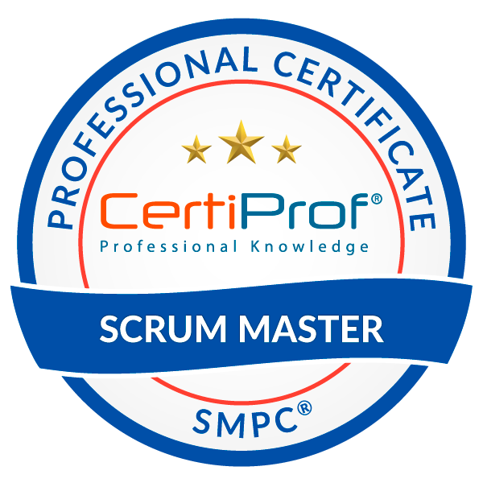
Scrum Master Professional
La formación como Scrum Master Professional está diseñada para evaluar conocimientos a nivel del rol como Scrum Master y cómo este facilita la aplicación de Scrum dentro de un proyecto.
Es la via de entrada para continuar con su educación profesional de Scrum con el Product Owner Professional, seguido del Developer Professional.
Esto le permitirá cubrir todo el conocimiento del marco de Scrum, las definiciones claves y los roles.
El curso está basado en la Guía Oficial de Scrum 2020 creada por Ken Schwaber y Jeff Sutherland.
Requisitos Previos:
No hay prerequisitos formales
Objetivos de Aprendizaje:
1. Introducción a Agile y Scrum
2. Prácticas de Scrum
3. La planificación de Scrum
4. Eventos de Scrum
5. Monitoreo de proyectos de Scrum
6. Conceptos avanzados de Scrum
7. Rol del Scrum Master
Público Objetivo:
Responsables y equipos de desarrollo de productos, servicios o procesos.
Jefes de Proyecto
Cualquier personal que quiera convertirse en Scrum Master profesional.
Training:
Curso de 16 horas
Opcional: Examen de certificación 40 preguntas

Slide 9
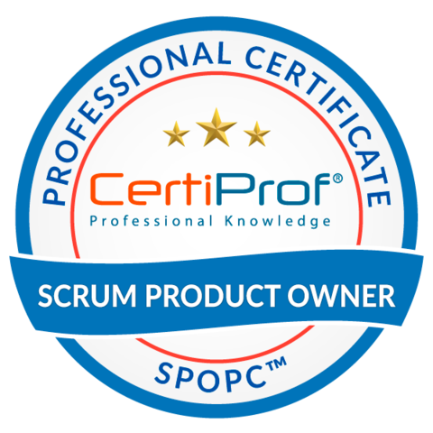
Scrum Product Owner Professional
La formación como Scrum Product Owner Professional está diseñada para evaluar conocimientos a nivel del rol como Product Owner y cómo este representa al cliente dentro
de un proyecto y también responde por especificaciones del producto o servicio.
Obtendrá una visión general y comprensión de la teoría Scrum, prácticas y responsabilidades.
Los objetivos del curso son:
● Analizar, comprender y apropiar las prácticas de Scrum y el Rol de Product Owner
● Apropiar conceptos de gestión y desarrollo de producto o servicio
● Practicar las herramientas que tiene el Product Owner a disposición para representar el cliente dentro de un proyecto
El curso está basado en la Guía Oficial de Scrum 2020 creada por Ken Schwaber y Jeff Sutherland.
Requisitos Previos:
No hay prerequisitos formales
Objetivos de Aprendizaje:
1. Introducción a Agile y Scrum
2. Prácticas de Scrum
3. La planificación de Scrum
4. Eventos de Scrum
5. Monitoreo de proyectos de Scrum
6. Conceptos avanzados de Scrum
7. Rol del Product Owner
Público Objetivo:
Responsables y equipos de desarrollo de productos, servicios o procesos.
Jefes de Proyecto
Cualquier persona que quiera convertirse en Product Owner profesional.
Training:
Curso de 16 horas
Examen de certificación 40 preguntas

Slide 10
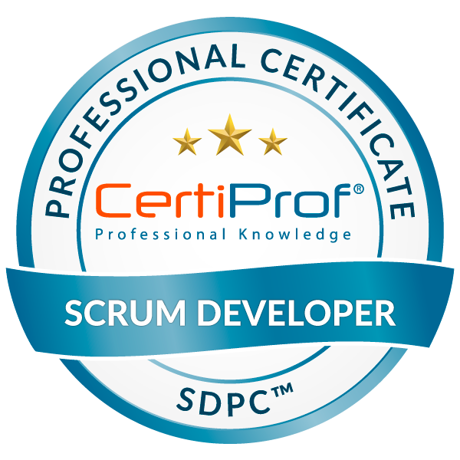
Scrum Developer Professional
La formación como Scrum Developer Professional está diseñada para evaluar conocimientos a nivel del rol como Developer y cómo esta facilita la ejecución de las tareas para
desarrollar el entregable.
Los objetivos del curso son:
● Entender el rol de un Scrum Developer basado en el Scrum Guide™
● Comprender las responsabilidades del Scrum Developer
● Prepararse para ejercer el rol de un Scrum Developer en una organización que usa Scrum
● Entender los términos y definiciones claves para pasar con éxito el examen de Scrum Developer Professional Certificate SDPC™
● Alcanzar el reconocimiento con la Certificación Profesional de CertiProf®
El curso está basado en la Guía Oficial de Scrum 2020 creada por Ken Schwaber y Jeff Sutherland.
Requisitos Previos:
No hay prerequisitos formales
Objetivos de Aprendizaje:
● Teoría de Scrum
● Valores y principios de Scrum
● Scrum Team
● El Desarrollo del producto
● Conceptos claves de Scrum
● Eventos de Scrum
● Artefactos de Scrum
Público Objetivo:
Responsables y equipos de desarrollo de productos, servicios o procesos.
Analistas, ingenieros, tester, desarrolladores
Cualquier profesional que quiera trabajar en equipos Scrum como Developer.
Training:
Curso de 16 horas
Opcional: Examen de certificación 40 preguntas

Slide 11
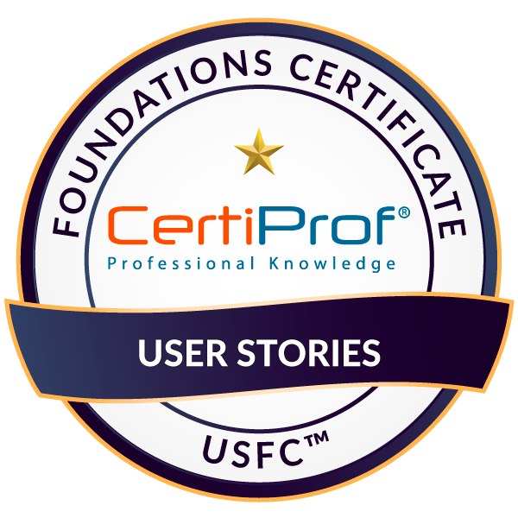
User Stories Foundation
Requisitos Previos:
Haber recibido formación en al menos uno
de estos temas: Scrum Master, Product Owner, Developer Team Member
Objetivos de Aprendizaje:
• Entender los beneficios de usar historias de usuario en entornos inciertos y ambiguos
• Desarrollar las habilidades necesarias para usar las historias de usuario como instrumentos de conversación entre las partes interesadas
• Aplicar varias formas de escribir historias de usuario
• Reconocer si una historia de usuario cumple con los atributos de toda buena historia de usuario
• Emplear distintas técnicas de división de historias de usuario para que estas se puedan elaborar en períodos muy breves de tiempo, desde unas pocas horas, hasta muy pocos días
• Usar las historias de usuario para comprender la propuesta de valor del producto y de sus características desde el inicio del proyecto
• Guiar a otras personas de sus equipos en el uso apropiado de historias de usuario en contextos complejos y adaptativos
Público Objetivo:
Responsables y equipos de desarrollo de productos, servicios o procesos.
Jefes de Proyecto, Product Owner o Scrum Master
Cualquier profesional esté interesado en desarrollar proyectos Scrum.
Training:
Curso de 16 horas
Examen de certificación 40 preguntas
Las historias de usuario son un poderoso medio para fomentar la cooperación y la enseñanza de muchas cosas. Estas permiten crear un vínculo entre usuarios o consumidores y desarrolladores de
productos o servicios. Y esta relación es el primer gran paso hacia la creación y cumbre de productos admirables, que influencien positivamente a las personas que los usen o consuman e incluso cambien para mejorar su estilo de vida.
Este curso/ taller completamente dinámico, proporciona los fundamentos sobre las principales características de las historias de usuario como instrumentos de comunicación entre los miembros
de equipo y los demás interesados en los proyectos de desarrollo de productos o servicios, sean de tecnología o de cualquier otra área del negocio.

Slide 12
Kanban Essentials
Requisitos Previos:
No hay prerequisitos formales
Objetivos de Aprendizaje:
● Principios Lean.
● Principios ágiles.
● JIT.
● Kaizen.
● Pensamiento Lean.
● Cascada vs ágil.
● Kanban (desarrollo).
● Razones para elegir, o no, Kanban.
● Principios y Valores Kanban.
● Tableros y Clases de Servicio de Kanban.
● Teoría de las Restricciones.
● Métricas Kanban.
Público Objetivo:
Responsables y equipos de desarrollo de productos, servicios o procesos.
Responsables y equipos de soporte, atención de incidencias, etc
Jefes de Proyecto, Product Owner o Scrum Master
Cualquier profesional esté interesado en desarrollar proyectos Kanban
Training:
Curso de 16 horas
Opcional: Examen de certificación 40 preguntas
6
Kanban es una técnica en la que se dan instrucciones de trabajo mediante tarjetas, que están hechas en función de los requerimientos del cliente con el objetivo de controlar el avance del trabajo y lograr
un producto o servicio de calidad.
Kanban ayuda particularmente a coordinar la producción de productos y servicios, adaptarse a las diferentes variaciones de la producción de productos y servicios para identificar las zonas susceptibles
de mejora.
¡Conviértete en un profesional de Kanban Essentials! Esta formación te llevará a través de la historia del Kanban, a sus principios y prácticas, métricas y a implementar un sistema Kanban en tu equipo.

Slide 13
DevOps Essentials
Objetivos de Aprendizaje:
1. Vista general sobre DevOps.
2. Historia de DevOps.
3. El Proposito de DevOps.
4. Introducción a DevOps.
5. Definiciones de DevOps.
6. Beneficios de DevOps.
7. Desarrollo de Software Life Cycle.
8. Desarrollo de Software Agile.
9. Integración Continua.
10. Roles y Responsabilidades en DevOps.
11. Gestión de Productos.
12. Desarrolladores.
13. Operaciones.
14. Negocios.
15. Retos Organizacionales.
16. Gestión de Configuración.
17. Entrega Continua.
18. Integración Continua.
19. DevOps y Agile.
20. DevOps y Scrum.
21. DevOps y ITSM (ITIL).
22. Cultura DevOps.
23. Adopción DevOps Incremental.
24. Herramientas DevOps (Vista General).
25. Análisis de Reporte Actual.
Público Objetivo:
Responsables y equipos de desarrollo y de soporte
Responsables de Transformación y Gestión de Proyectos
7
DevOps es más que una tecnología o un grupo de herramientas, es una mentalidad que requiere evolución cultural.
Son personas, procesos y las herramientas correctas para hacer que tu aplicación Lyfe Cycle sea más veloz y predecible.
DevOps Essentials explora el cambio en la mentalidad y los procesos desde enfoques tradicionales, aún más si la organización todavía no se acoje a los principios Agile.
La organización debe adoptar un enfoque colaborativo que reuna a todos los involucrados en entregas, no solo Desarrollo y Operaciones.
Requisitos Previos:
No hay prerequisitos formales
Training:
Curso de 16 horas
Examen de certificación 40 preguntas

Slide 14
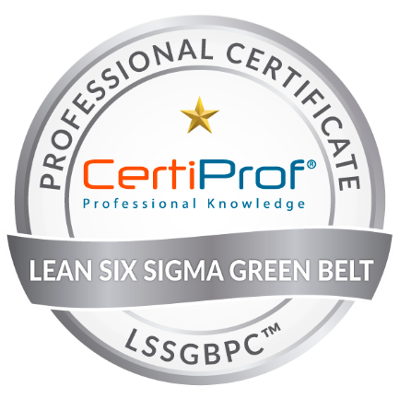
Lean Six Sigma Green Belt
8
Requisitos Previos:
No hay prerequisitos formales
Objetivos de Aprendizaje:
● Utilizar técnicas y herramientas Lean Six
Sigma.
● Proveer un conocimiento de acuerdo a la
visión general de Six Sigma para su correcta
implementación.
● Fortalecer las habilidades para mejorar y
optimizar procesos.
● Obtener la certificación Lean Six Sigma Green Belt.
Público Objetivo:
Responsables Tranformación y mejora de Procesos
Consultores y agentes de cambio
Personas interesadas en obtener la certificación Lean Six Sigma Green Belt.
Training:
Curso de 16 horas
Obligatorio: Examen de certificación 40 preguntas. 2 intentos.
Se ofrece la certificación profesional en Lean Six Sigma Green Belt, para aquellos profesionales en gestión de proyectos que desean prepararse para la implementación de la metodología Lean Six
Sigma, con el propósito de que las empresas optimicen sus procesos, aprovechando los recursos y disminuyendo la variabilidad de los procesos para eliminar los desperdicios que puedan existir en el
mismo.
Esta certificación tiene como propósito enseñar a profesionales a dirigir, liderar o ser parte de un equipo de trabajo con la capacidad de analizar y resolver problemas de calidad. Además de coordinar
el proceso de recolección de datos del proyecto, validar el sistema de medición y desarrollar la carta de proyecto y diagrama SIPOC (proveedor, entrada, proceso y salida). Además adquirir
conocimientos previos sobre los aspectos dentro de las fases de DMAIC (Define, Measure, Analyze, Improve y Control / Definir, Medir, Analizar, Mejorar y Controlar), para así saber cómo interpretar e
implementar herramientas Six Sigma.

Slide 15
OKR
Requisitos Previos:
Haber participado en una formación Agile o ser
un candidato que cuenta con los conocimientos
previos que garanticen el cumplimiento de los
objetivos evaluados en el examen de certificación
Objetivos de Aprendizaje:
• Comprender las diferencias entre OKR, KPI y otros sistemas de objetivos
• Comprender la integración de los OKR corporativos y los OKR individuales
• Dominar todo el ciclo de vida de OKR en la práctica
• Analizar casos de estudio de Startups y grandes empresas
• Desarrollar planificación estratégica a través de OKR
• Desarrollar planificación de productos y proyectos a través de OKR
Público Objetivo:
Gerentes interesados en medir el desempeño de su organización y equipos. Profesionales de recursos humanos para aprender nuevas técnicas para evaluar el desempeño. Profesionales de diferentes áreas, finanzas, éxito de clientes, producción, logística, TI. Gerentes de proyecto, propietarios de productos, que desean maximizar el valor de sus entregas. Gerentes que ya usan un sistema de gestión de objetivos y rendimiento, pero que necesitan mejorarlo
Training:
Curso de 16 horas
Opcional: Examen de certificación 40 preguntas
9
Esta certificación permite a los titulares de OKRCP™ facilitar todos los niveles del ciclo de vida de OKR en su organización (o clientes), desde el desarrollo de buenos objetivos y resultados clave hasta el despliegue de objetivos estratégicos, tácticos y operativos, monitoreo y cierre con buen gobierno y disciplina. Usando este conocimiento adquirido, harán que la cultura OKR sea accesible para todos los empleados de la organización (o clientes).
Es un enfoque que es simple de entender y difícil de aplicar, para crear alineación y compromiso en torno a objetivos medibles. El objetivo es asegurar que todos se muevan en la misma dirección, con prioridades claras, a un ritmo constante. Los OKR han sido una condición para las inversiones en Startups, ya que proporcionan una previsibilidad proporcional del posicionamiento estratégico y la priorización.

Slide 16
AGILE HR
10
Requisitos Previos:
No hay prerrequisitos formales
Objetivos de Aprendizaje:
• Incorporar y desarrollar los principios de la agilidad moderna a la gestión de talento humano
• Describir y desarrollar las nuevas prácticas que hacen a la gestión del talento humano en marcos ágiles y cómo debe primero generar transformaciones para luego ser partner del
negocio
• Describir y entrenar en herramientas de agile at scale para poder generar nuevas formas de hacer gestión del talento en los nuevos
escenarios de negocios
• Rediseñar con las personas en el centro los procesos de empleo, formación, desarrollo y compensaciones en el marco de negocios ágiles
Público Objetivo:
• Lideres de Recursos Humanos, gestión del talento
• Consultores y personas especialistas en la gestión del talento
• Lideres en transformación de negocios
Training:
Curso de 16 horas
Opcional: Examen de certificación 40 preguntas
La certificación tiene una validez de 2 años
Agile HR (Recursos Humanos o Personas) implica el re-diseño del área y los servicios orientados a personas, para brindar soporte y guía a una organización que trabaja acorde a la mentalidad y prácticas ágiles, para convertirse en un pilar de transformación organizacional. Tiene dos vertientes, Agile para HR y HR para Agile.
Agile for HR. Abrazar la mentalidad ágil y aplicar métodos y prácticas ágiles dentro de los propios equipos y proyectos del área. Re-inventar su modelo operativo y modernizar la profesión.
HR for Agile. El rol del área en brindar soporte a la organización en la transformación, para enfrentar los desafíos de un entorno de negocios cada vez más complejo.

Slide 17
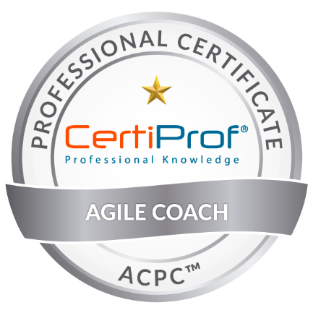
Agile Coach Professional
Requisitos Previos:
Tener certificación profesional Scrum Master o
equivalente.
Objetivos de Aprendizaje:
● Contar con una visión general sobre la agilidad, principales prácticas, el Coaching y las competencias fundamentales que un Agile Coach debe tener para ser un catalizador de cambio en las personas y en las organizaciones.
● Aprender y comprender profundamente los marcos ágiles y los principios Lean, no sólo en el nivel de las prácticas, sino también en el nivel de los principios y valores.
● Desarrollar la capacidad de enseñanza para ofrecer el conocimiento correcto, en el momento adecuado, de la manera correcta, para que las personas, los equipos y las
organizaciones asimilen el conocimiento para su mejor beneficio.
● Certificarse internacionalmente como Agile Coach Professional Certificate (ACPC), avalando así sus conocimientos y aplicación
Público Objetivo:
Cualquier persona que esté interesada en ampliar sus conocimientos en Agile Coach, adquiriendo así, la capacidad de aportar soluciones basadas en diferentes metodologías ágiles que realmente sean útiles para la empresa que las adopta.
Training:
Curso de 24 horas
Obligatorio: Examen de certificación 40 preguntas. 2 intentos.
11
La certificación profesional en Agile Coach Professional Certificate (ACPC) está diseñada para aquellos que deseen aprender e implementar las competencias del coaching para encontrar y gestionar los cambios necesarios y así alcanzar objetivos y cumplir metas. El Coaching es una disciplina que consiste en la resolución de problemas, permitiendo el desarrollo personal y profesional para lograr la toma de conciencia, mejorar la comunicación, profundizar en sí mismo y obtener resultados extraordinarios en la vida, profesión, empresas o emprendimientos.
Esta certificación basada en las metodologías ágiles tiene como propósito guiar a personas u organizaciones en el proceso de cambio de un status quo o actual a un estado futuro o mejor, de la forma menos dolorosa posible, con el fin de obtener resultados fenomenales y sustentables. El Agile Coach, profundiza en el conocimiento del cliente, aumenta su rendimiento y mejora su calidad de vida

Slide 18
Trabajo en remoto y colaboración virtual
12
El trabajo remoto está aquí para quedarse, no es una moda pasajera. En el entorno complejo e incierto actual, las empresas necesitan tener equipos ágiles distribuidos de alto rendimiento.
Esta formación tiene como objetivo:
• Mejorar las habilidades de trabajo remoto
• Incrementar el rapport con sus pares y managers
• Conocer prácticas recomendadas mundialmente para lograr alto desempeño mientras se mantiene el bienestar
• Comprender las mejores prácticas de ciberseguridad para evitar incidentes de seguridad
• Conocer y compartir herramientas que mejoran el trabajo en equipos distribuidos geográficamente
• Comprender requisitos legales generales
Requisitos Previos:
No existen requisitos formales
Objetivos de Aprendizaje:
• Gestión de equipos virtuales
• Trabajador remoto y ambiente
• Herramientas para trabajadores en remoto
• Prácticas de facilitación
• Principios de comunicación remota
• Acuerdos de Equipos de Trabajo
• Pensamiento Agile en equipos remotos
• Ciberseguridad para equipos remotos
• Teletrabajo
Público Objetivo:
Esta formación es apropiada para todos aquellos interesados en adquirir herramientas y técnicas para prepararse para la creciente necesidad de trabajo remoto o a distancia.
Training:
Curso de 16 horas
Opcional: Examen de certificación 40 preguntas

Slide 19
Obtener tu certificación internacional Certiprof
Opcionalmente, todos los cursos te preparan para obtener una certificación internacional que permiten:
Fijar los conceptos aprendidos mediante la documentación proporcionada y el examen de evaluación. Todos los exámenes tienen 2 intentos y 6 meses para realizarlos
Mantenerte relevante y comerciable para el mundo laboral. Amplia tu oportunidades de trabajo, mejora tu CV y permiten tu desarrollo profesional.
Beneficiar a la empresa al contar con profesionales certificados, que aumenta su credibilidad y fiabilidad, fomenta la innovación y da mas ventaja competitiva.
Unirte a la comunidad de expertos Agile. Al tener un reconocimiento formal, formarás parte de la comunidad de agilista, siendo un miembro activo cualificado.
La certificación es una insignia de honor que debe llevarse con orgullo y compartir en tus redes sociales.

Slide 20
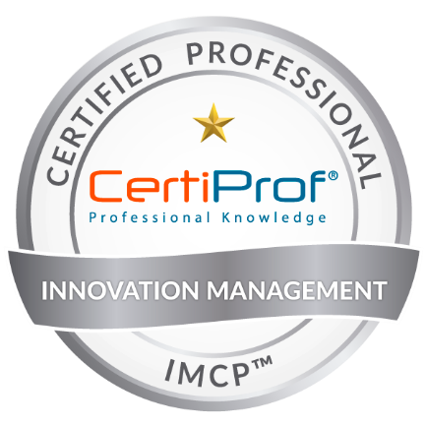
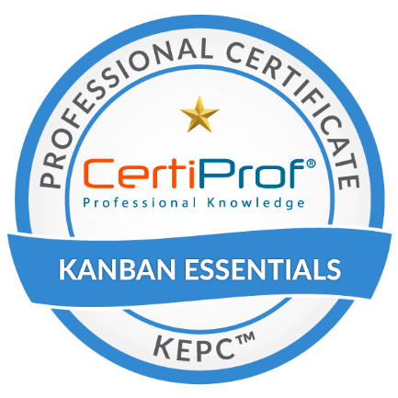
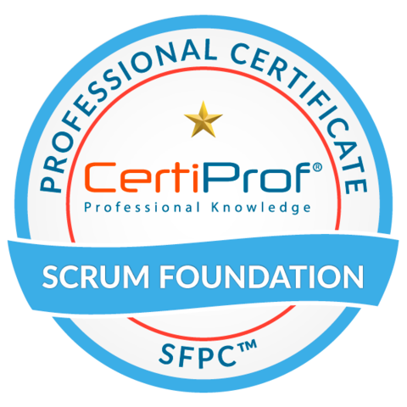
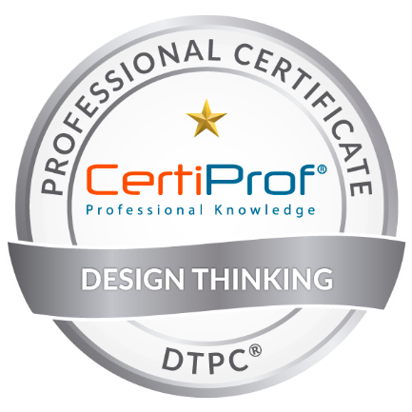
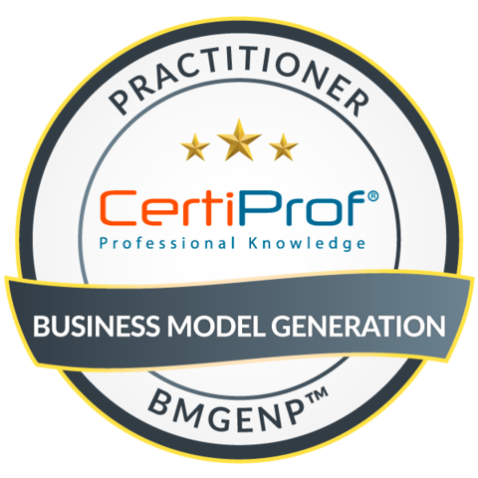
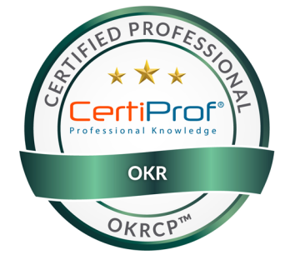
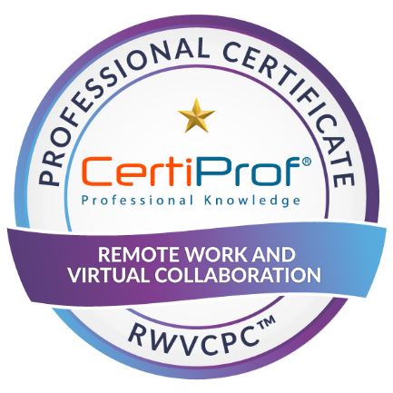
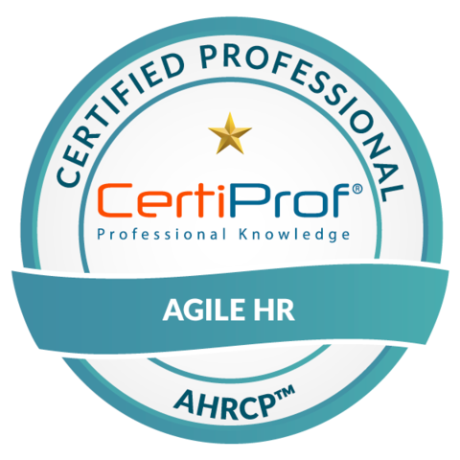
Certificaciones profesionales que puedes obtener
FUNDAMENTOS
SCRUM
OTROS PROFESIONALES

Slide 21
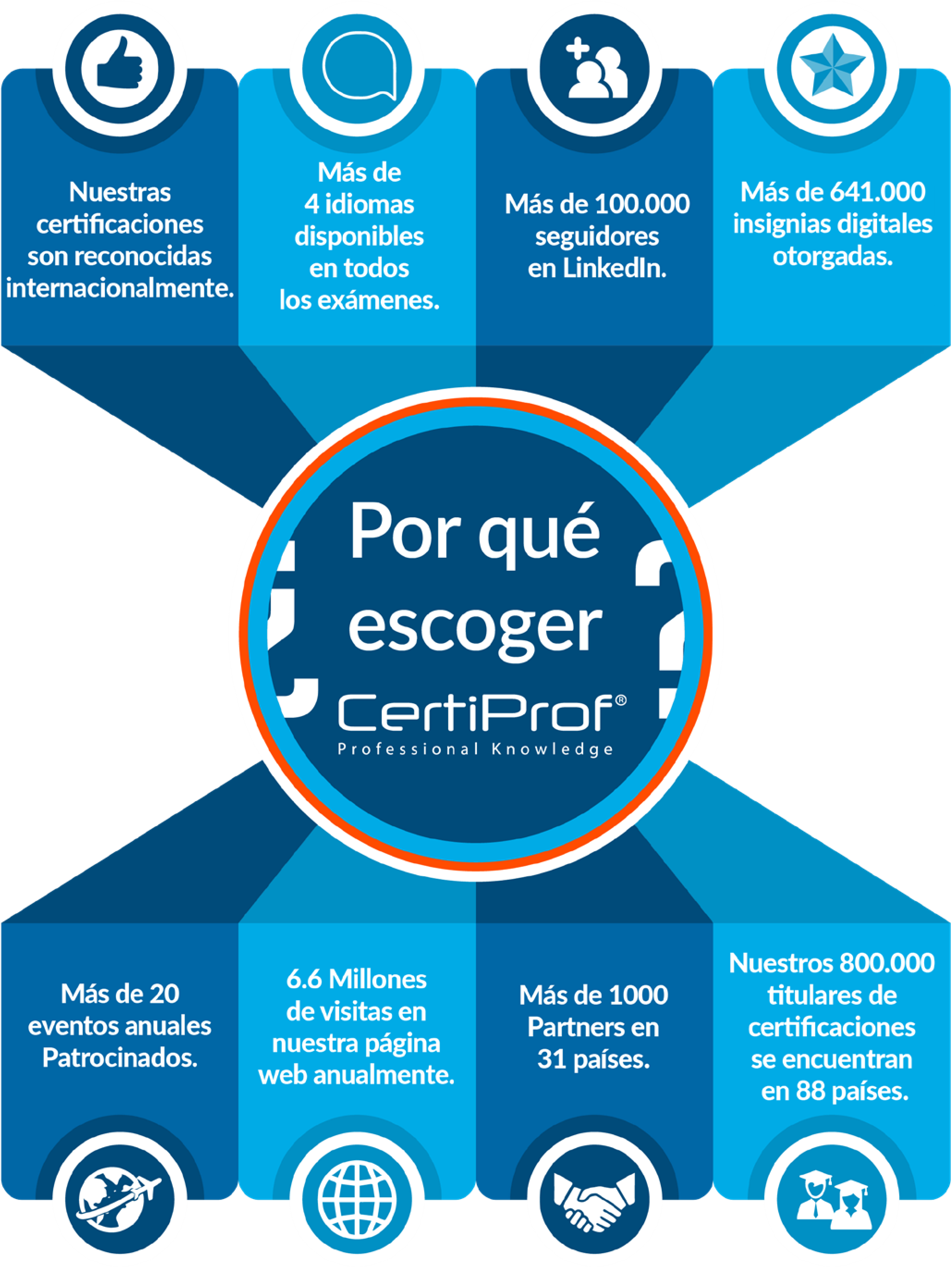
Certiprof es una entidad certificadora estadounidense fundada en 2015 y miembro del Agile Alliance.
Su objetivo es difundir información sobre agilidad. Tiene sus fundamentos los pilares y conceptos del manifiesto ágil planteado desde 2001.
Su filosofía se basa en la creación de conocimiento en comunidad y para ello se basa en una red colaborativa de embajadores, entrenadores acreditados, autores y equipo interno.

Slide 22
Servicio de Mentoría: las fases para implementar la agilidad
01
Conocer agilidad
Entrenar mediante formación en prácticas ágiles
02
Practicar usando ceremonias y artefactos ágiles
Hacer agilidad
03
Ser ágil
Convertirte en una organización ágil adquiriendo su cultura
La formación que ofrecemos permitirá a los líderes y equipos adquirir los conocimientos suficientes para empezar a poner en práctica la agilidad. A veces, sobre todo si la organización está utilizando por primera vez algunos de los marcos de trabajo ágiles, se encuentran con dificultades para implementar los conocimientos adquiridos en su caso particular.
El servicio de Mentoría son encuentros individuales con personas de la organización que adquieren nuevas responsabilidades relevantes (Líderes, Product Owner, Scrum Master, etc) y aprovecha la experiencia del Mentor para ayudarle a desarrollar con solvencia sus responsabilidades y poner en marcha las prácticas ágiles dentro de su organización. Normalmente son sesiones semanales o quincenales, con una duración entre tres y meses. Se hará una propuesta concreta a cada caso particular.

Slide 23
Formador y Mentor:
Con más de 10 años de experiencia en proyectos de transformación, actualmente soy Agile Coach ayudando a las organizaciones a implementar diferentes metodologías ágiles. Formador, Mentor, Coach y agente de cambio.
Estoy certificado como Profesional Scrum Master Professional, Team Kanban Practitioner, Kanban Management Professional, ICAgile Professional Coaching Agile Transitions, SAFe 5, entre otras
Soy profesor colaborador en el programa de Experto Universitario en Metodologías Agiles de la U.N.I.R.
Mentor certificado por BeUp y la UAM.
Entrenador autorizado de Certiprof

